Slide 1
Презентация программы
повышения качества образования
в МБОУ «Кольцовская СОШ»
«ПЕРЕХОД ШКОЛЫ
В
ЭФФЕКТИВНЫЙ РЕЖИМ ФУНКЦИОНИРОВАНИЯ»
(2021-2022 годы)
Муниципальное бюджетное образовательное учреждение​
«Кольцовская средняя общеобразовательная школа»​
Вурнарского района Чувашской Республики​
Росадина Оксана Владимировна​
директор МБОУ "Кольцовская СОШ" ​
Вурнарского района Чувашской Республики​
Notes:
Оригинальные шаблоны для презентаций: https://presentation-creation.ru/powerpoint-templates.html
Бесплатно и без регистрации.

Slide 2
Актуальность программы
Понимая,​
что основная цель реализации Государственной программы «Развитие образования» - обеспечение высокого качества российского образования в соответствии с меняющимися запросами населения и перспективными задачами развития российского общества и экономики, ​
Предусматривая, ​
что в ходе реализации программы должно повысится качество образовательных результатов обучающихся в МБОУ «Кольцовская СОШ»,
Осознавая, ​
что образование выступает важнейшим средством самореализации человека, сознающего цель, смысл и ценность своего существования в мире, ​
Принимая во внимание тот факт, ​
что на основе мониторинга результатов ОГЭ, а также предметных результатов обучения обучающихся школ Чувашской Республики за последние 3 года МБОУ «Кольцовская СОШ» - в кластере школ с низкими результатами обучения, ​
Учитывая,​
особенности уже сложившейся педагогической системы в ​ МБОУ «Кольцовская СОШ», запрос родителей на предоставление качественных услуг и Муниципальный заказ Вурнарского района, администрация ​МБОУ «Кольцовская СОШ» разработала и приняла настоящую Программу повышения качества образования «Переход школы в эффективный режим функционирования» (2021-2022 годы).​

Slide 3
Паспорт программы
Наименование Программы | Программа повышения качества образования в МБОУ «Кольцовская средняя общеобразовательная школа» (2021-2022 годы) «Перевод школы в эффективный режим функционирования»
Нормативно-правовое обеспечение Программы | 1. Концепция долгосрочного социально-экономического развития Российской Федерации на период до 2020 года, утвержденной распоряжением Правительства Российской Федерации от 17ноября 2008 г. №1662-р; 2. Федеральный Закон «Об образовании в Российской Федерации» №273-ФЗ от 29.12.2012; 3. Указ Президента Российской Федерации от 07.05.2018 № 204 в редакции от19.07.2018«О национальных целях и стратегических задачах развития Российской Федерации на период до 2024 года»; 4. Указ Президента Российской Федерации от 21 июля 2020г. №474 «О национальных целях развития Российской федерации на период до 2030 года»; 5. Государственная программа Российской Федерации «Развитие образования» на 2018-2025 годы (постановление Правительства Российской Федерации № 1642 от 26.12.2017г.).; 6. «Федеральная целевая программа развития образования на 2016-2020 годы»; 7. «Повышение качества образования в школах, функционирующих в неблагоприятных условиях», п.2.2″Повышение качества образования в школах с низкими результатами обучения и в школах, функционирующих в неблагоприятных социальных условиях, путем реализации региональных проектов и распространение их результатов». Утверждена Постановлением Правительства РФ от23.05.2015г. № 497 «О Федеральной целевой программе развития образования на 2016 -2020 годы».
Основание для разработки Программы | 1. Письмо Министерства образования, науки и молодежной политики Чувашской Республики от 02.12.2021 г. № 02/13-14557 2. Результаты самообследования МБОУ «Кольцовская СОШ» за 3 учебных года.
Разработчики Программы | Администрация школы
Основные исполнители Программы | Администрация школы, педагогический коллектив
Цель Программы | Повышение качества образовательных результатов обучающихся в МБОУ «Кольцовская СОШ»
Задачи | Обеспечение повышения учебной мотивации и образовательного потенциала учащихся. Совершенствование системы управления качеством образования, обеспечивающей повышение объективности оценки образовательных достижений учащихся. Совершенствование системы индивидуальной поддержки учащихся в достижении прогресса образовательных результатов. Содействие повышению профессиональной компетентности учителя через использование современных приемов и методов работы. Повышение компетентности родителей в требованиях к результатам обучения.
Основные направления реализации | 1. Организация работы по повышению учебной мотивации и образовательного потенциала учащихся через внедрение современных образовательных технологий, способствующих активизации познавательной и самостоятельной деятельности. 2. Создание единой системы управления качеством образования (диагностика и мониторинг качества образования). 3. Создание системы индивидуальной поддержки обучающихся. 4. Организация работы по повышению профессиональной компетентности педагога. 5. Организация сотрудничества с родительской общественностью в обеспечении объективности оценивания достижений обучающихся. 6. Создание мотивирующей образовательной среды.

Slide 4
Перечень разделов | · Целевой раздел · Содержательный раздел · Организационный раздел
Ожидаемые конечные результаты реализации | 1. Создана действенная система внутреннего аудита качества образования в соответствии с требованиями ФГОС общего образования. 2. Разработан инструментарий оценки качества образования, механизм его использования. 3. Реализована программа повышения профессионального уровня педагогических работников. 4. Внедрены образовательные программы с применением электронных образовательных платформ, дистанционных образовательных технологий, в т. ч. для обучающихся с особыми образовательными потребностями, обеспечена мотивирующая образовательная среда. 5. Снижена доля обучающихся, не освоивших основные образовательные программы. 6. Создана система вовлечения в продуктивную образовательную деятельность обучающихся с разным уровнем учебной мотивации и их родителей.
Критерии и показатели оценки ожидаемых результатов | 1. Повышение доли учащихся с повышенной учебной мотивацией, повышение качества образования. 2. Увеличение доли обучающихся, успешно прошедших мониторинги ВПР и прохождение ГИА. 3. Доля педагогов, использующих при проектировании уроков метапредметный подход, метод проектов, технологии продуктивного и практикоориентированного обучения для активизации познавательной и самостоятельной деятельности учащихся – 100 %. 4. Повышение объективности оценивания результатов педагогической деятельности - разработка системы мониторинга: - технологические карты диагностики деятельности педагогов; - листы наблюдений и анализа уроков с позиции системно- деятельностного, метапредметного подхода – 100%. 5. Доля педагогов, регулярно посещающих курсы, вебинары, семинары и обобщающие свой педагогический опыт на МО, РМО, мероприятиях республиканского уровня составит 100%; 6. Доля педагогов, имеющих первую квалификационную категорию – 82 %. 7. Доля родителей, охваченных родительским всеобучем повысится до 91 %. 8. Доля родителей, активно взаимодействующих со школой, повысится до 32%. 9. Доля удовлетворенности образовательными результатами родителями повысится до 89 %.
Сроки и этапы реализации Программы | Первый этап - Подготовительный: декабрь 2021 года -январь 2022 года: проведение аналитической и диагностической работы. Второй этап – Основной: февраль – апрель 2022 года: методическое, кадровое и информационное обеспечение программы, ее реализация. Промежуточный контроль и корректировка. Третий этап – Обобщающий: май – июнь 2022 года: внедрение и распространение результатов, полученных на предыдущих этапах.
Ответственные лица, контакты | Быкова Инна Геннадьевна – 88353743-2-15 Зотова Надежда Алексеевна – 88353743-2-15
Объемы и источники финансирования Программы | средства регионального бюджета; средства муниципального бюджета;
Система организации контроля выполнения программы | Подготовка доклада директора образовательной организации о результатах деятельности по реализации программы, отчет перед общественностью, учредителем, самооценка образовательной организации по реализации программы повышения качества образования.

Slide 5
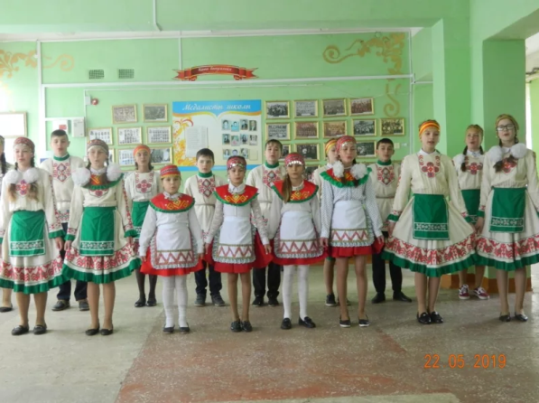
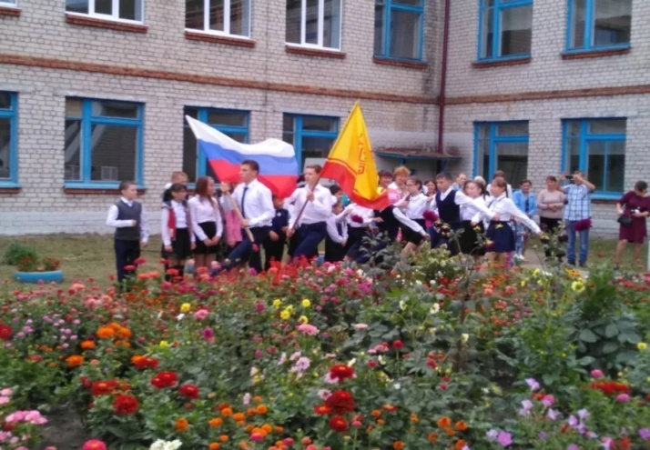
Целевой раздел
Информационная справка о школе
Школа удалена от районного центра на 15 километров. Располагается школа в двухэтажном кирпичном здании. Год ввода здания в эксплуатацию в 1964 году, реконструкция - 1987 год.
Учредитель школы: Отдел образования и молодежной политики администрации Вурнарского района.
Проектная мощность школы - 250
Контингент образовательной организации
В школе в 2021-2022 учебном году
обучается 52 обучающихся.
Всего в школе 8 классов-комплектов.
Из них в 1-4 классах - 18 человек;
в 5-9 классах - 29 человек;
в 10 классе – 5 человек.
Средняя наполняемость в классах –
5,2 человека
16 обучающийся из д.Кольцовка,
12 обучающихся из д.Булатово
10 обучающихся из д.Нижние Абакасы,
5 обучающихся из д. Хора Сирма
5 обучающихся из д.Мамалаево,
2 обучающихся из д.Кошлауши,
2 обучающихся из д.Сявалкас Хирпоси

Slide 6
Целевой раздел
Награды педагогов
Кадровое обеспечение образовательного процесса.
Укомплектованность педагогическими штатами полная. В 2021-2022 учебном году организована работа учителей по внешнему совместительству (учитель химии и учитель физики). Педагогический коллектив школы стабильный, средний возраст педагогов– 47 лет.
Образование педагогов
11 педагогов имеют высшее образование
Имеют первую квалификационную категорию 10 педагогов. 1 педагог без категории.
Название награды | Количество награжденных
Нагрудный знак «Отличник народного просвещения» | 3
Почетная Грамота Министерства образования Российской Федерации | 6
Звание «Заслуженный учитель Чувашской Республики» | 1
Почетная Грамота Министерства образования Чувашской Республики | 7
Почетная Грамота Отдела образования и молодежной политики администрации Вурнарского района | 10

Slide 7
Целевой раздел
Качество обучения и успеваемость по всем предметам за 3 года по уровням образования
 | НОО (2-4) |  |  | ООО |  |  | СОО
годы | Кол-во обуч. | КО, % | У, % | Кол-во обуч. | КО, % | У, % | Кол-во обуч. | КО, % | У, %
2018-2019 | 23 | 62,4 | 100 | 35 | 47,66 | 100 | 5 | 52,8 | 100
2019-2020 | 19 | 55,73 | 100 | 36 | 48,89 | 100 | 5 | 52,8 | 100
2020-2021 | 18 | 46 | 100 | 33 | 46,42 | 100 | - | - | -
Результаты участия обучающихся на предметных олимпиадам
Название | Уровень | Участники | Результат
Всероссийская олимпиада школьников за 2019 г. | школьный | 5-11 классы (38 человек) | Победители–18 чел., призёры – 20 чел.
 | муниципальный | 32 человека | Призёры – 2 чел.
Всероссийская олимпиада школьников за 2020 г. | школьный | 5-9 класс (33 человека) | Победитель - 15 чел. Призер - 16 чел.
 | муниципальный | 31 человек | 6 призёров
Всероссийская олимпиада школьников за 2021 г. | школьный | 5-10 класс (29 человек) | Победитель - 11 чел. Призер - 18 чел.
 | муниципальный | 26 человек | 4 призера

Slide 8
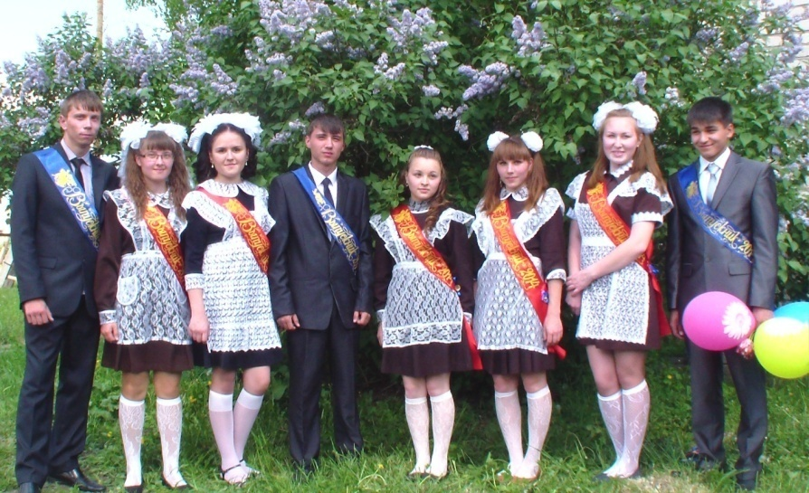
Целевой раздел
Результаты ОГЭ по русскому языку
Результаты ОГЭ по математике

Slide 9
Основная идея программы
Программа перехода школы в эффективный режим функционорования предполагает переход школы в качественно новое состояние и имеет своей целью развитие, но не за счёт притока внешних ресурсов, а за счёт развития внутреннего потенциала самой школы. Она запускает механизмы, которые обеспечивают результативность вне зависимости от материально-технической оснащённости школы, контингента обучающихся, доходов семей.
В определении новой индивидуальной стратегической линии работы руководителя и педагогического коллектива школы, которая позволит решить приоритетную образовательную задачу: повышения качества образования и уровня образовательных результатов.

Slide 10
Выявленные проблеммы
Анализ актуального состояния образовательной системы школы позволяет сформулировать основные проблемы в следующем порядке их влияния на уровень достигаемых результатов образовательной деятельности:
- Снижение уровня достигаемых образовательных результатов от уровня НОО к уровню ООО за счёт увеличения доли обучающихся с низкой учебной мотивацией, обусловленной низким уровнем качества педагогической деятельности.
- Отсутствие единых норм и правил внутреннего и внешнего мониторинга качества педагогической деятельности на основе требований ФГОС.
- Отсутствие мотивации значительной части педколлектива к освоению и внедрению эффективных образовательных практик, основанных на современных педагогических технологиях и концептуальных принципах ФГОС.
- Отсутствие системы работы по формированию мотивации и вовлечённости в продуктивную образовательную деятельность обучающихся с разной учебной мотивацией и их родителей.

Slide 11
Ожидаемые результаты и эффекты программы
Результаты | Эффекты
Повышение квалификации учителей: курсы повышения квалификации, работа ШМО, функционирование профессиональных сообществ. Овладение новыми педагогическими технологиями, использование учебно-лабораторного оборудования, интернет ресурсов. Качество обучения увеличено до 39%, количество победителей олимпиад увеличено на 2 %, результаты ГИА на уровне муниципальных и региональных показателей. Взаимодействие с родителями: посещение семей, консультирование, информированность родителей о жизни школы через школьный сайт, родительские собрания. Психолого-педагогическое и логопедическое сопровождение обучающихся. Развитие инструментов самооценки, мониторинга, диагностики образовательного процесса и результатов обучения, выравнивание шансов детей, в т.ч. с неродным русским языком обучения для получения качественного образования | Профессиональная компетентность учителей, овладение новыми формами и методами преподавания. Активизация обучающихся на уроке, раскрытие возможностей и развитие индивидуальных способностей обучающихся. Повышение мотивации к обучению у обучающихся и родителей. Усиление ответственности родителей и их роли в достижении результативности обучения, участие в жизни школы и управлением школой через Наблюдательный совет. Личностное развитие обучающихся, комфортный школьный климат. Оценка возможностей и склонностей самими обучающимися, их родителями и педагогами, введение школьной модели оценки качества образования, корректировка направления работы

Slide 12
Содержательный раздел
План мероприятий по реализации
Программы повышения качества образования
на 2021-2022 годы
Раздел 2.
Повышение качества подготовки и участия обучающихся
в предметных олимпиадах и конкурсах
Раздел 1.
Повышение предметной компетентности
учителей математики и учителей начальных классов по предмету «математика»
Раздел 3.
Повышение качества взаимодействия школы
с родителями (законными представителями) обучающихся
Раздел 4.
Изменение содержания образования

Slide 13
Организационный раздел
Кадровое обеспечение реализации Программы
Директор:
разработка концептуальных оснований, стратегических целей образовательной организации, определение критериев оценивания реализации Программы, общий контроль перехода школы в эффективный режим работы;
обеспечение активного взаимодействия и сотрудничества участников образовательного процесса;
морально-эмоциональная поддержка участников реализации Программы;
внедрение метода управления по результатам;
укрепление материально-технической базы учебных кабинетов и мастерских и приведение средств обучения в соответствие с современными требованиями;
управление бюджетом;
организация мониторинга хода и результатов реализации Программы в целях проведения возможных корректировок осуществляемых и планируемых действий.
Заместители директора по учебно-воспитательной и воспитательной работе:
системный анализ проблем и планирование деятельности, направленной на их разрешение;
разработка и корректировка нормативно-правовых документов;
организация и разработка механизма активного взаимодействия и сотрудничества участников образовательного процесса;
организация повышения квалификации педагогических кадров, формирование компетенции психолого-педагогического сопровождения, профессионального самоопределения учащихся;
развитие творческих инициатив, мобильности педагогических работников, обобщение и распространение передового опыта;
анализ состояния преподавания по итогам промежуточного, итогового контроля;
текущий контроль реализации перехода школы в эффективный режим работы.

Slide 14
Порядок осуществления руководства и контроля выполнения
Определение проектных идей по реализации содержания программы, заданных направлением и ожидаемым результатом настоящей программы;
Формирование директором школы персонального состава проектных команд;
Разработка руководителем проектной команды содержания и плана реализации проекта в соответствии с содержанием настоящей программы ;
Реализация проектов, заданными направлением и ожидаемым результатом;
Промежуточные замеры достигнутых результатов (не реже 1 раза в полугодие) по критериям эффективности ;
Подготовка отчётов и итоговая оценка работы проектных команд в соответствии с определённой ответственностью за достижение результата;
Поощрение лучших членов проектных команд.

Slide 15
СПАСИБО
ЗА
ВНИМАНИЕ!

